Slide 1
90º
Project_4X4
금주의 회의 안건
0.8cm
22 / 05 / 18
13.7cm

Slide 2
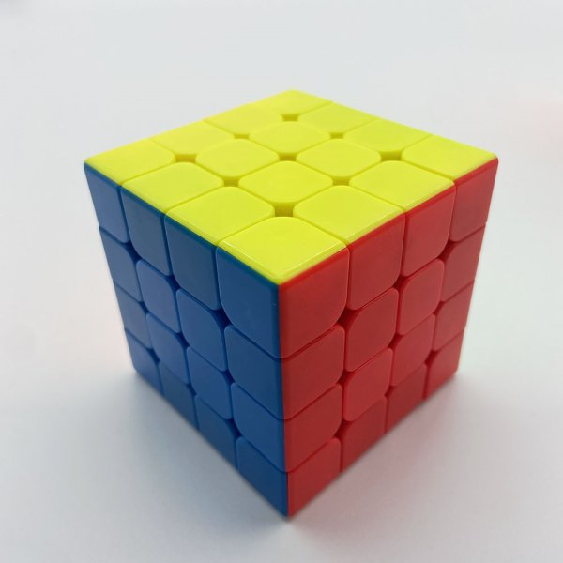
0.8cm
90º
Contents
00. 22 / 05 / 18 회의 안건
금주의 회의 안건 정리
01. 설원 배경 설정– 개과 업그레이드
배경 참고 자료
배경 & 오브젝트
생체 오브젝트

Slide 3

00. 22 / 05 / 18 회의 안건
01. 설원 배경 설정
생각하는 맵에 참고할만한 이미지 탐색
맵에 등장할만한 생체&사체 오브젝트 종류 탐색
맵에 등장할만한 상호작용 오브젝트 탐색

Slide 4
설원 배경 설정
개과 업그레이드
01

Slide 5
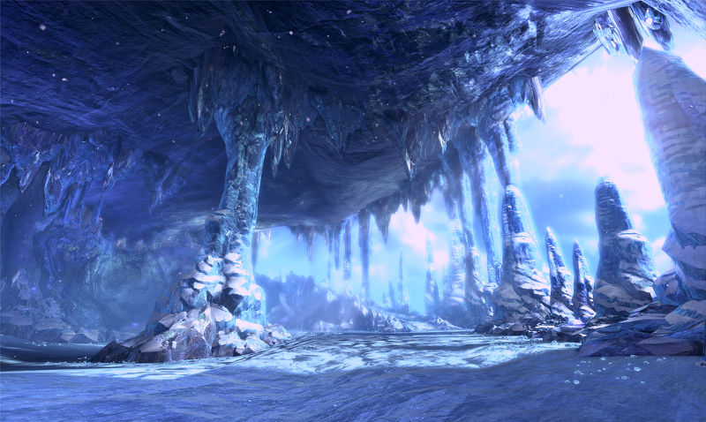
01. 맵 배경 구상하기 – 인간 업그레이드
선택한 배경은?
설원(시베리아 or 북극)
왜 이 배경을 선택하였는가?
시베리아 : 다양한 종류의 동물 종이 나올 수 있고, 설정 상 시베리아에 존재하는 마을을 점거했다고 할 수 있음. 또한 시베리아 트랩 화산도 쓰기 좋다고 생각
북극 : 극지방을 대표하는 지역 동물의 종은 많지 않지만, 설정을 쓰기에는 훨씬 용이
스테이지 등장 시기
초반 스테이지 ( 3 ~ 4 ) 이유 :
쥐, 개, 고양이의 경우 최대한 일찍 업그레이드를 주기로 정했기 때문 (가장 많이 쓰일 예정이고, 가장 친숙한 동물들이기 때문에)

Slide 6
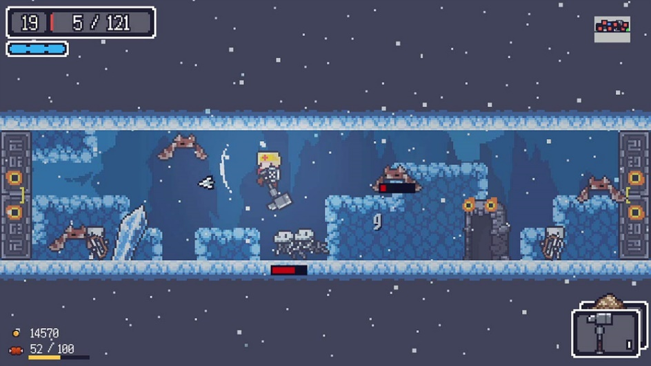
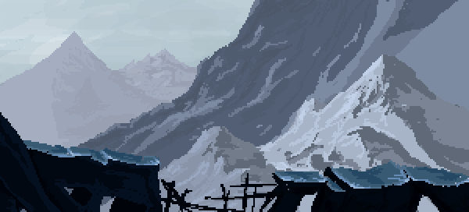
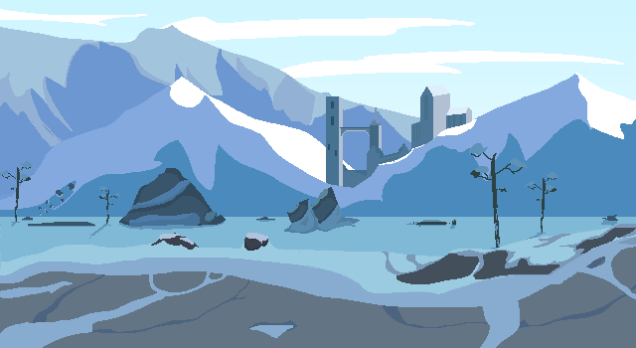
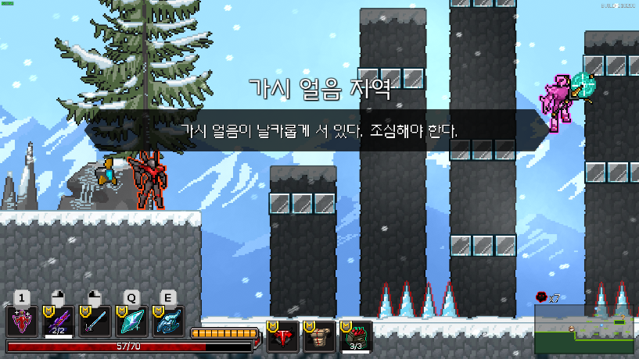
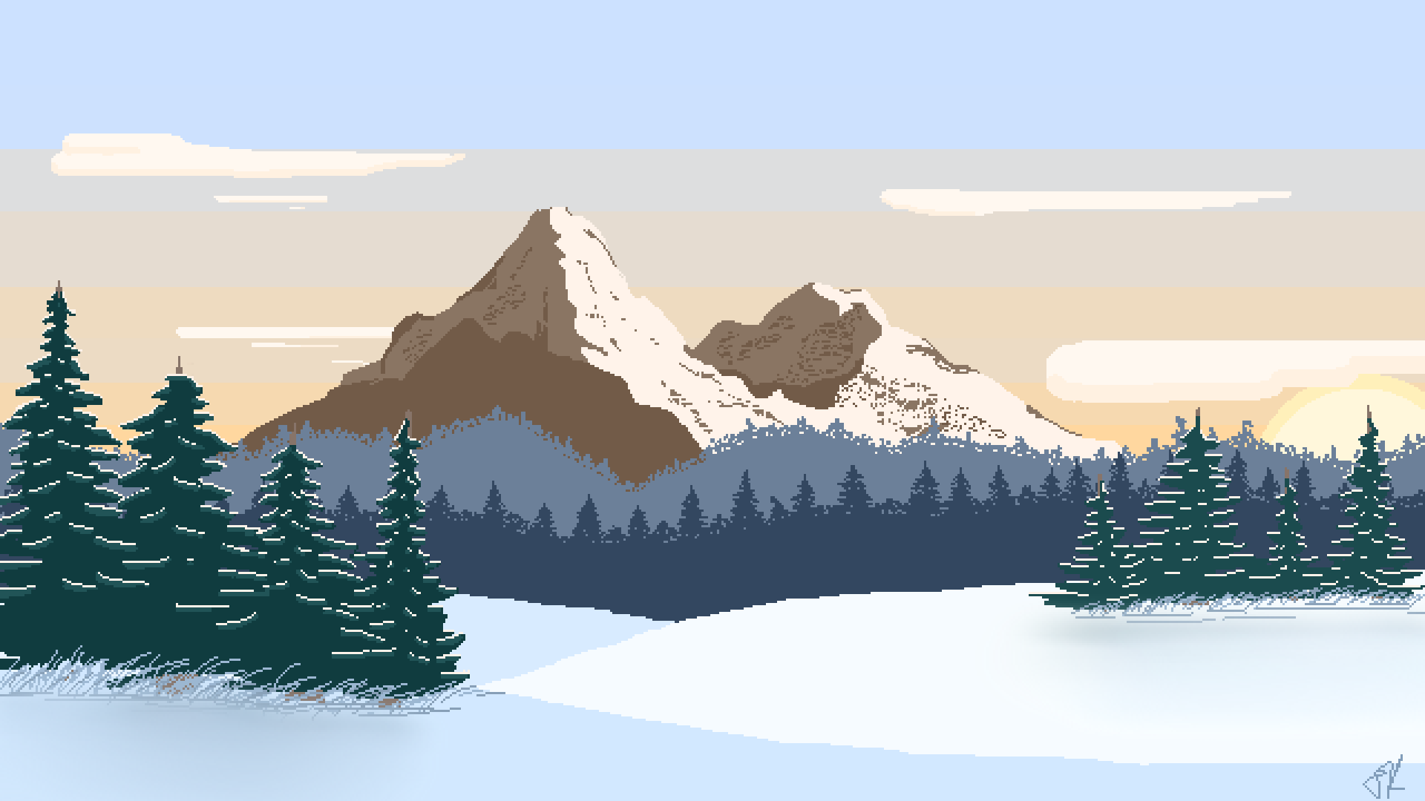
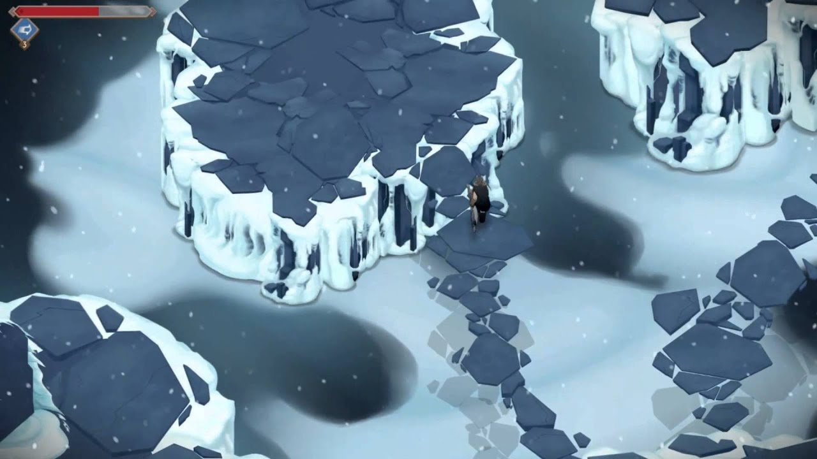
배경 참고 자료
1
1
01. 이미지 참고 자료
전반적으로는 어두운 분위기
사람들이 존재하는 마을만 밝은 분위기의 배경 ㄴ 사람들은 햇빛이 드는 곳에 살꺼니까
가면 갈수록 동굴로 가기에 점점 어두워짐
2
02. 참고할만한 게임들
Dungreed - 얼음동굴 우리가 지향하는 픽셀 플랫포머 장르이자 똑같은 설원맵을 가지고 있어 참고할 점 다분
Metal Unit - 스노우랜드 던그리드와 동일. 트릭들 또한 참고할만 하다고 생각함.
Jotun 설원 배경 게임 중 대표적인 게임 중 하나 설인도 나오기 때문에 디자인 적으로도 볼 것 많음
3

Slide 7
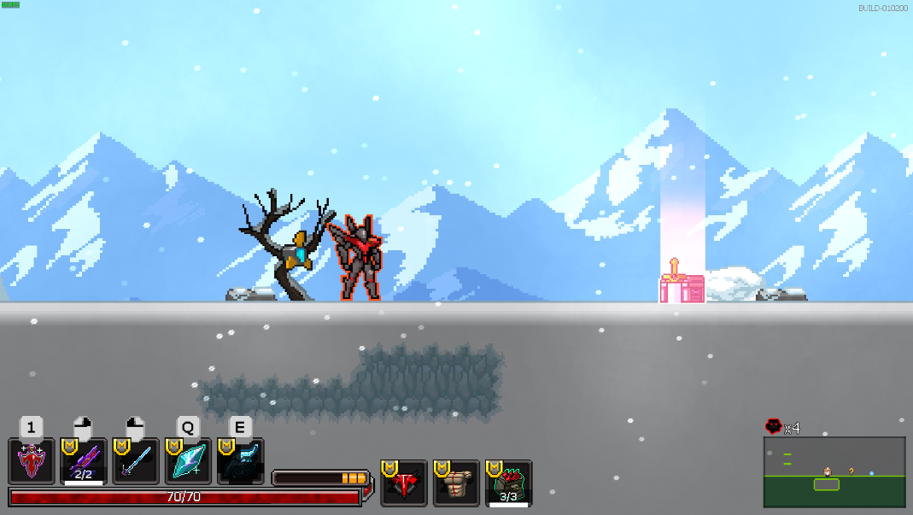
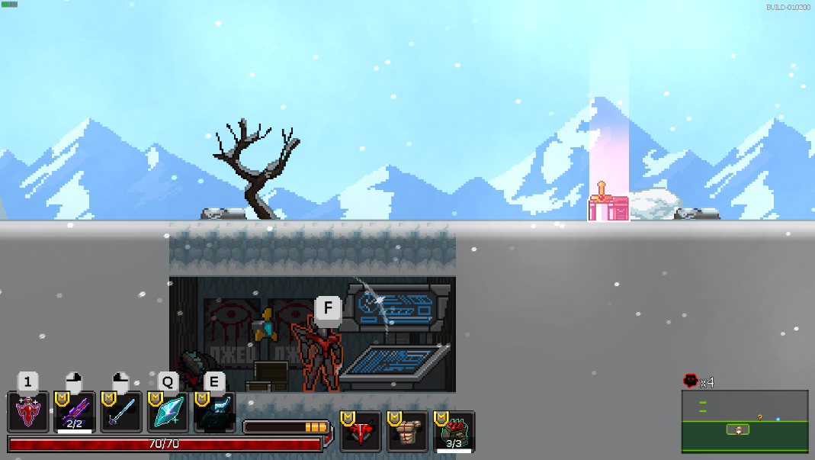
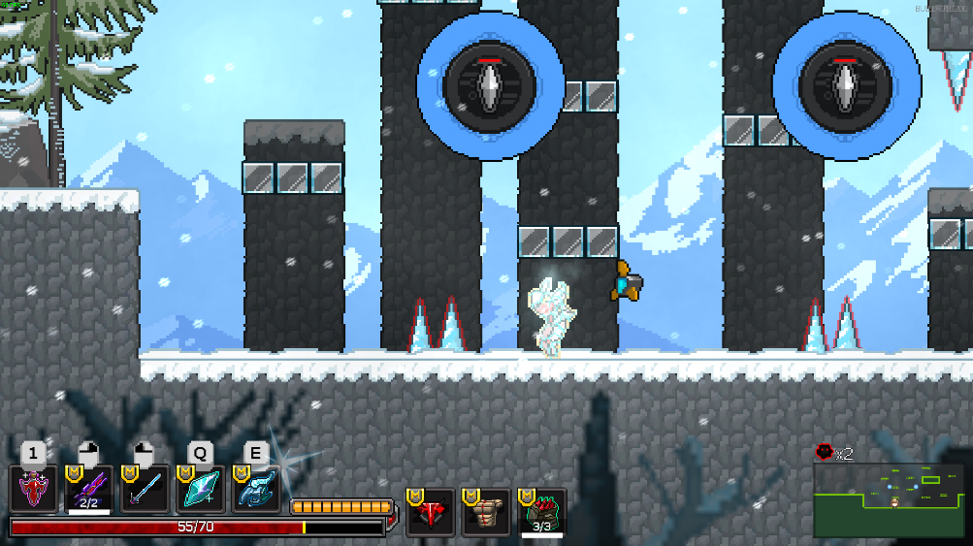
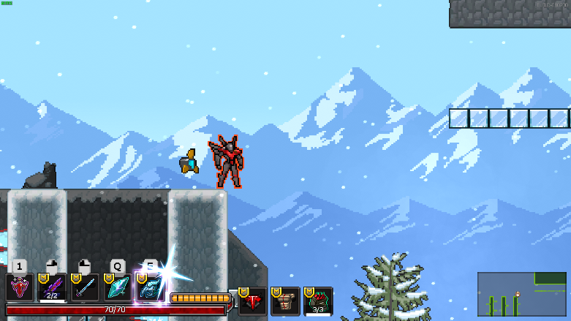
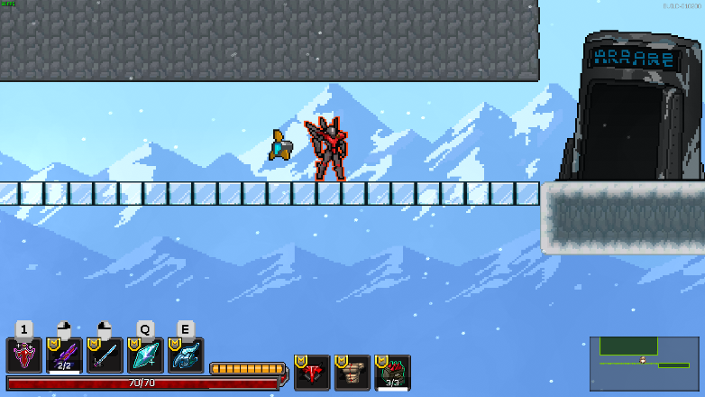
배경 참고 자료 – Metal Unit
메탈 유닛 트릭 예시
평소에는 보이지 않지만, 아래로 내려가면 비밀 기지 등장 (메탈 유닛은 알려주는 NPC가 존재)
고드름에 닿을 시 빙결
지나가는 길목에 눈에 잘 띄지 않는 길 존재 ㄴ 히든 루트로 가는 길
2
1
3

Slide 8
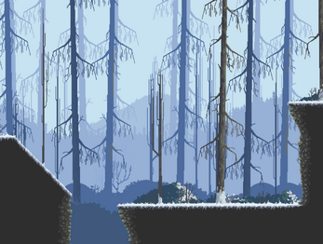
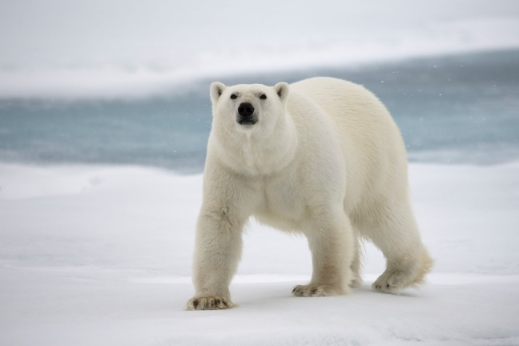
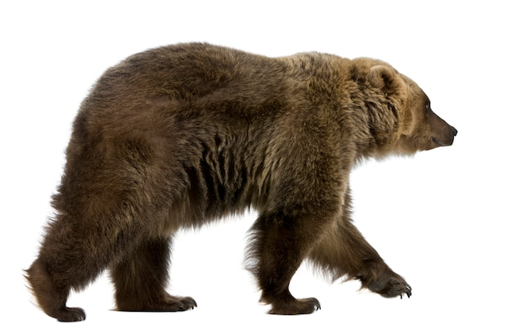
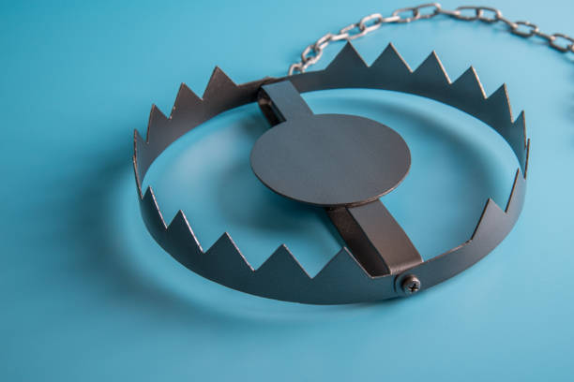
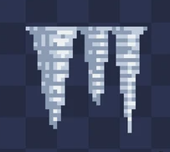

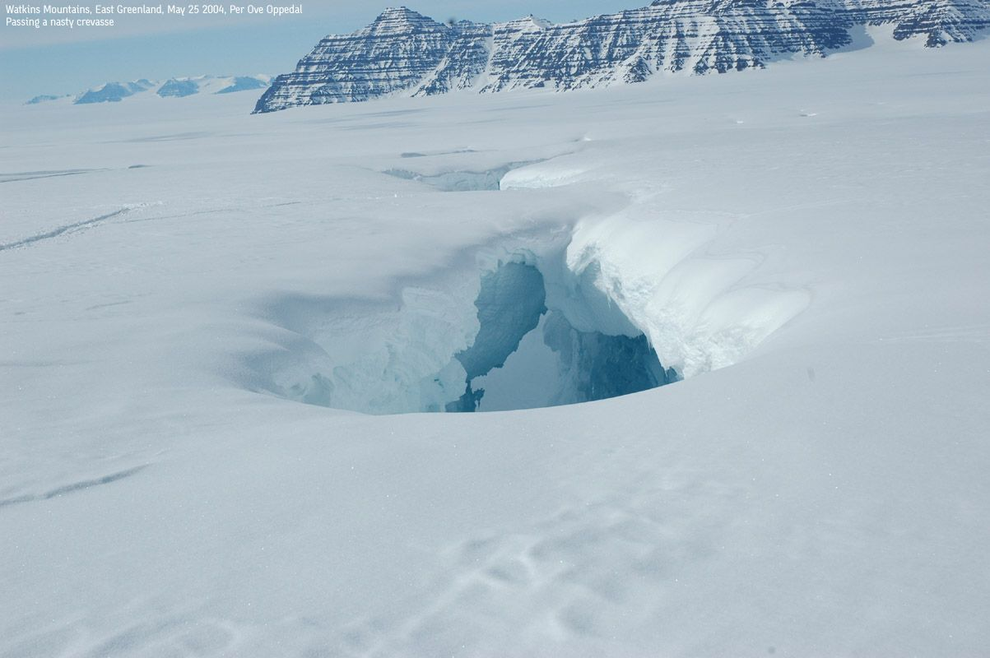
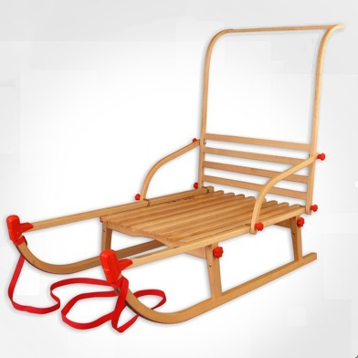
배경 & 오브젝트
01. 무너지고, 보수 중인 건물들
건물들의 대부분이 무너져 있는 상태
몇몇 건물들은 왼쪽의 사진처럼 공사중
높낮이가 다른 건물들은 이동의 수단
1
참고 에셋 pixel-art-snowy-forest
참고 에셋 snow-tileset-pixel-art
2
3
02. 설원 특유의 오브젝트들
곰 – 설원 맵 한정의 특수 오브젝트 쫓아오는 설인에게 어그로를 붙일 수 있음 (사진의 곰 종류는 시베리아 갈색 곰 & 북극곰)
곰덫 – 눈길 중간중간 숨어 플레이어 움직임 제한
고드름 – 동굴에서 진동 시 떨어지며 데미지를 줌
크레바스 – 숨겨진 장소에 연결되거나, 함정이 숨겨진 장소로 떨어지게 하는 트릭
썰매 – 또는 나무 판자로서 존재. 플레이어가 빠르게 지나가야 하는 구간에서 사용
4
5

Slide 9
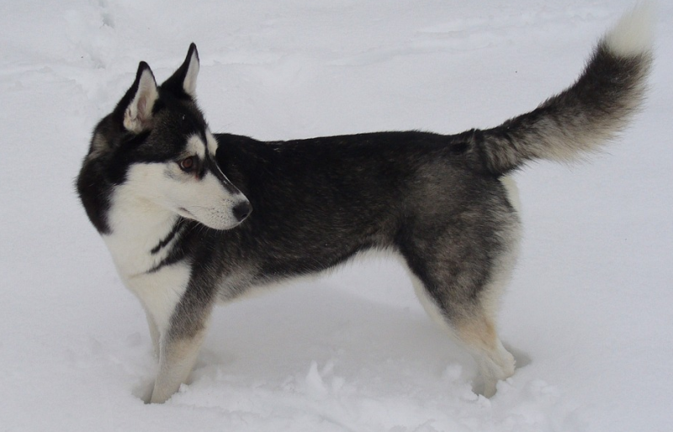
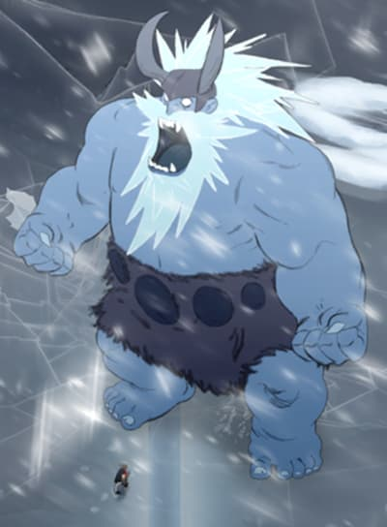
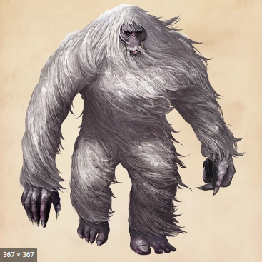
오브젝트 – 생체 오브젝트 : Main [시베리아]
개과 종류 : 시베리안 허스키 이유 : 설원에서 가장 보기 좋은 개의 종류 인간들이 살고 있는 마을에 살면 제일 좋은 개의 종류.
특수하게 썰매를 미는 개의 설정 등도 가능함
시베리안 허스키
스테이지 보스 종류 : 설인(예티)
이유 : 시작부터 플레이어를 쫓는 강력한 존재 설원 맵 한정으로 보스가 쫓아오는 컨셉을 가짐
쫓아오는 적이면 크고 강력한 적이 좋기에, 설인 채택
설인(예티)

Slide 10
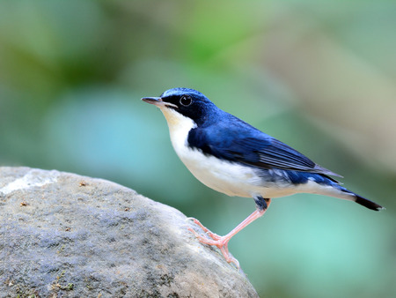
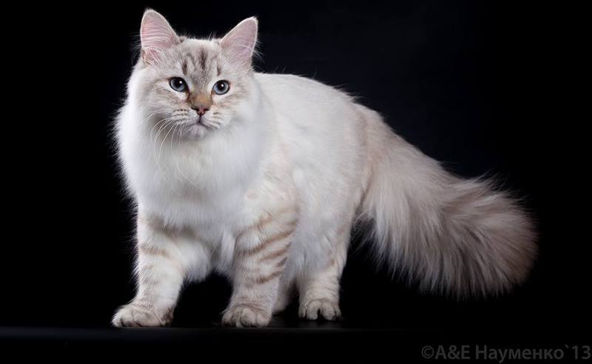
오브젝트 – 생체 오브젝트 : Sub
[시베리아]
조류 종류 : 시베리아 블루 로빈 이유 : 시베리아 배경에 등장하는 조류 그렇게 크지 않은 크기이기에, 조류의 활동 제한 가능
또한 많은 색을 쓰지 않아 디자인도 용이하다고 생각
시베리아 블루 로빈
고양이과 종류 : 시베리안 포레스트 이유 : 시베리아에 서식하는 고양이 마을 근처에서만 등장하게 하며 역할 최소화
주 오브젝트는 개이기에 가급적이면 등장이 적게 할 예정
시베리안 포레스트

Slide 11
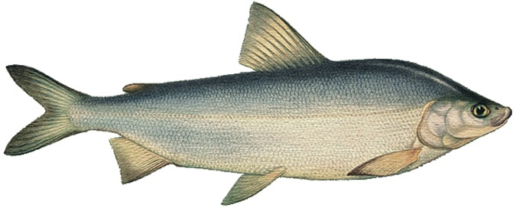
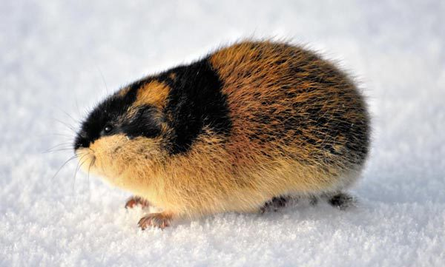
오브젝트 – 생체 오브젝트 : Sub
[시베리아]
어류 종류 : муксу́н(묵순) 이유 : 시베리아에서 발견되는 대표적인 생선 생긴 모습이 잉어랑 큰 차이는 없기에 쓰기 좋을 것 같음
Муксу́н(묵순)
설치류(쥐과) 종류 : 나그네쥐(레밍) 이유 : 극지방에서 서식하는 쥐 극지방에서 발견되는 쥐는 대부분 나그네쥐라고 한다.
나그네쥐(레밍)

Slide 12
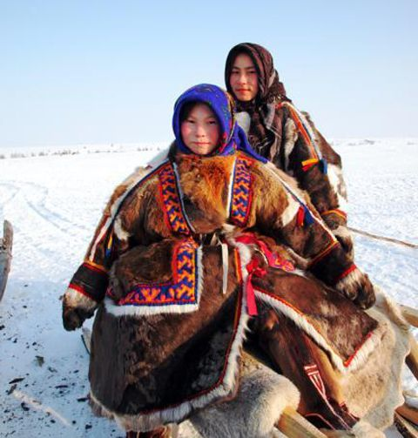
오브젝트 – 생체 오브젝트 : Sub
[시베리아]
인간 종류 : 한티인 이유 : 시베리아에 거주하는 원주민들 플레이어에게는 비 적대적이며, 시베리아 마을을 조성했을 시 거주하는 인물들로 쓰기 좋음 이누이트족과의 차별 점은? 이들은 이글루가 아닌 나무로 된 집에서 거주함 그렇기에 한티인 설정 사용 시 집은 나무집으로 변경됨
한티인

Slide 13
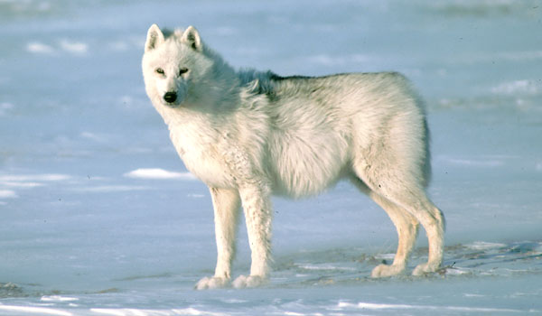
오브젝트 – 생체 오브젝트 : Main [북극]
개과 종류 : 북극 늑대
이유 : 북극의 개 하면 가장 먼저 떠오르는 종류 디자인도 새하얗게 디자인하면 되기에 매우 편리
대신 썰매 트릭은 사용 불가
북극 늑대
스테이지 보스 종류 : 설인(예티)
이유 : 시작부터 플레이어를 쫓는 강력한 존재 설원 맵 한정으로 보스가 쫓아오는 컨셉을 가짐
쫓아오는 적이면 크고 강력한 적이 좋기에, 설인 채택
설인(예티)

Slide 14
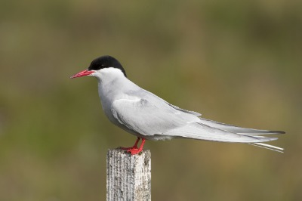
오브젝트 – 생체 오브젝트 : Sub
[북극]
조류 종류 : 북극제비갈매기
이유 : 북극에 서식하는 조류 북극에 서식하는 가장 유명한 조류 중 하나이기에, 무난하게 쓰기 좋다고 생각
북극제비갈매기
고양이과 종류 : X
이유 : 북극은 고양이가 금지되어 있음 아예 고양이를 등장시키지 않는 방법 외에는 딱히 쓸 요소 없음
여우의 경우는 개과이기에, 불가능
X

Slide 15
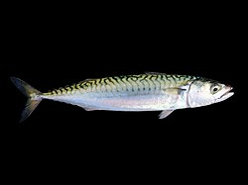
오브젝트 – 생체 오브젝트 : Sub
[북극]
어류 종류 : 대서양 고등어
이유 : 북극 지역에 서식하는 물고기 무난하게 사용하기 좋음
잉어 크기를 줄이고, 광택을 넣어주면 될듯
대서양 고등어
설치류(쥐과) 종류 : 나그네쥐(레밍) 이유 : 극지방에서 서식하는 쥐 극지방에서 발견되는 쥐는 대부분 나그네쥐라고 한다.
나그네쥐(레밍)

Slide 16
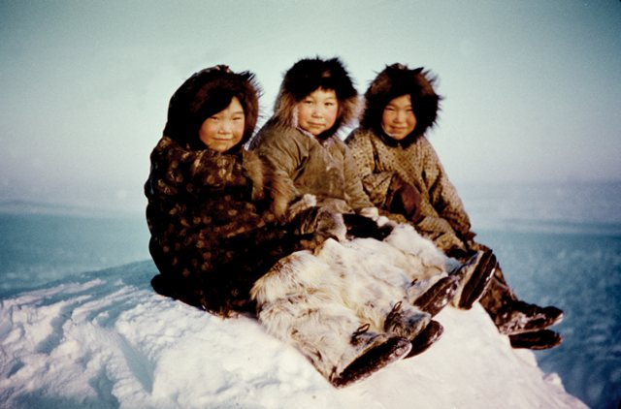
오브젝트 – 생체 오브젝트 : Sub
[북극]
인간 종류 : 이누이트 이유 : 북극에 거주하는 원주민들 플레이어에게는 비 적대적이며, 북극 마을을 조성했을 시 거주하는 인물들로 쓰기 좋음
또한 극지방의 대표 건물 이글루에 거주
한티인

Slide 17
Q&A

